Slide 1

BASÍLICA DE SAN PATRICIO
MONTREAL · CANADÁ

Slide 2
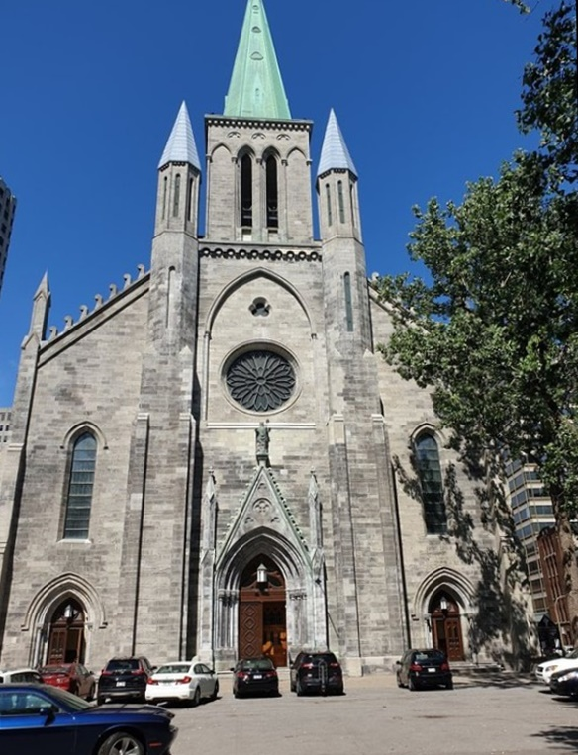
La Basílica de San Patricio es una basílica menor católica en el bulevar de René-Lévesque en el centro de Montreal, Quebec, al este de Canadá. La iglesia es conocida por sus vínculos históricos con la comunidad irlandesa canadiense. San Patricio celebró su 150 aniversario en 1997. Los católicos de habla inglesa se reunieron por primera vez en Montreal en la iglesia Notre-Dame-de-Bon-Secours en el Viejo Montreal; Sin embargo, su número fue aumentado por la llegada masiva de inmigrantes irlandeses alrededor de 1817. Inicialmente fueron trasladados a la Iglesia de los Recoletos (franciscanos franceses) en 1825, pero en 1841 ascendían a 6.500 y ya no podían ser acomodados. El gobierno de Quebec designó a la iglesia un monumento histórico el 10 de diciembre de 1985. También ha sido designado un Lugar Histórico Nacional de Canadá. El 4 de abril de 1985 el gobierno de Quebec consideró la iglesia como un monumento histórico y en 1996 fue nombrado un sitio histórico nacional de Canadá. El día de San Patricio, el 17 de marzo de 1989, la iglesia fue promovida al estatus de una basílica menor por Juan Pablo II, a petición de Paul Grégoire, cardenal arzobispo de Montreal.
Notes:
2

Slide 3
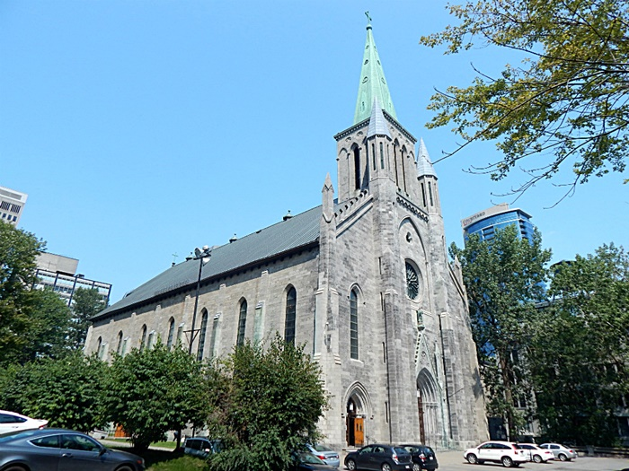

Slide 4
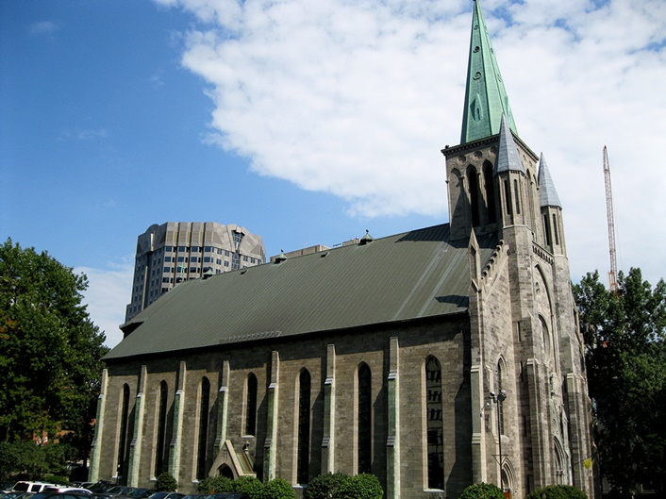
Notes:
4

Slide 5
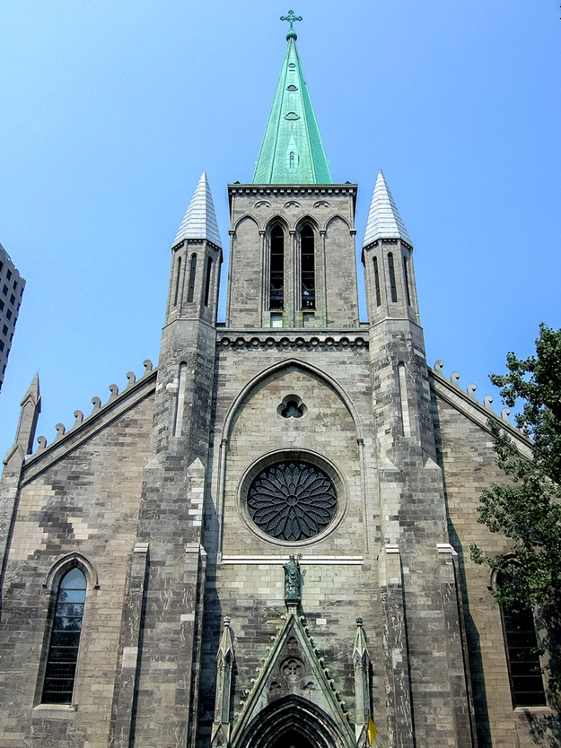
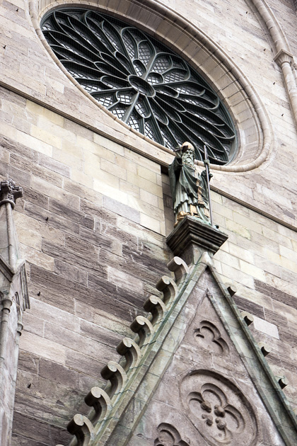

Slide 6
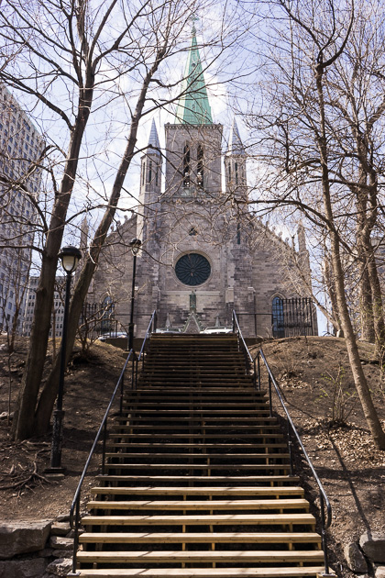
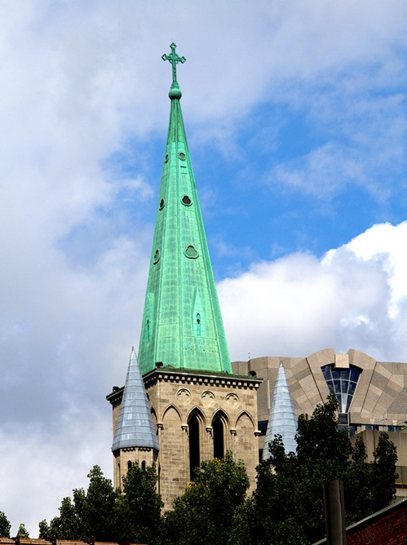

Slide 7
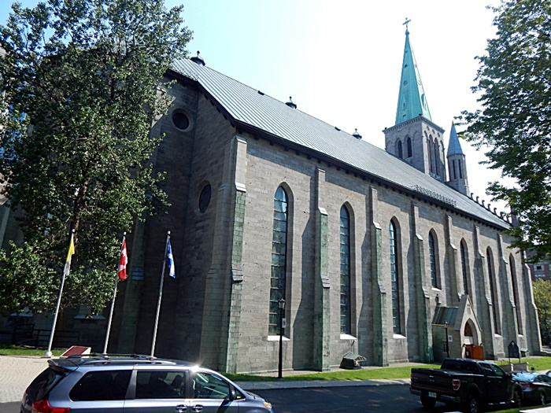

Slide 8
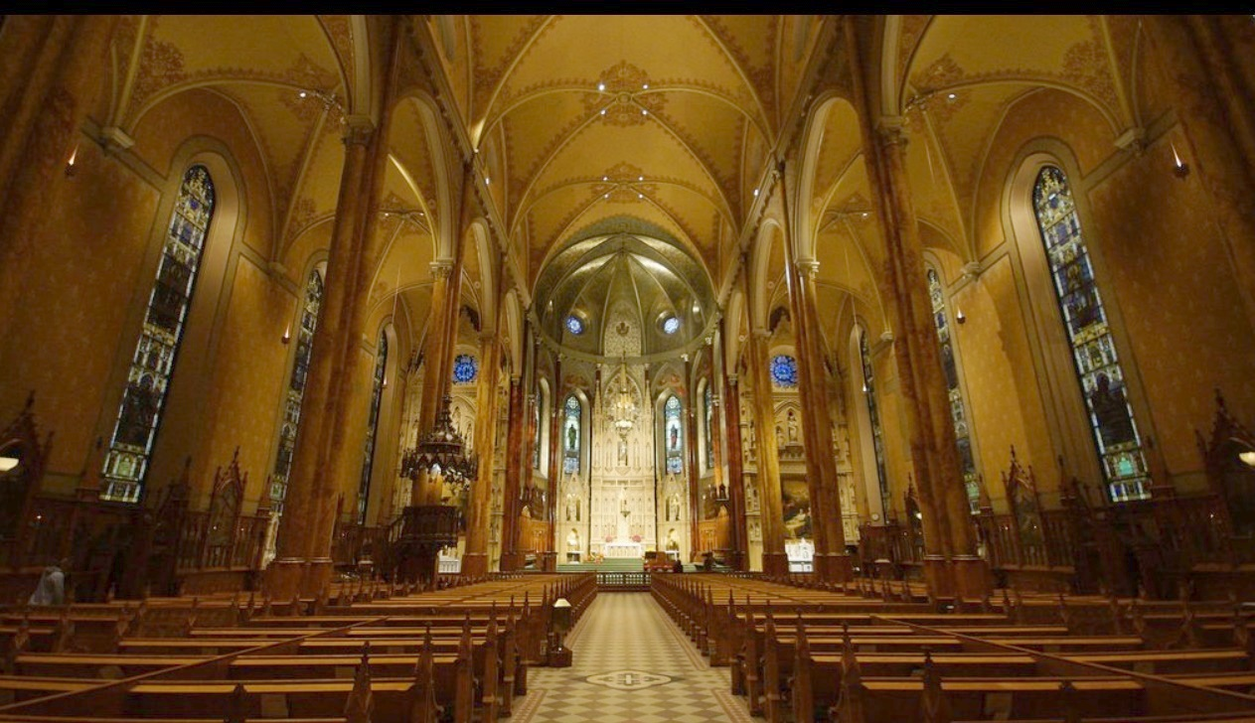

Slide 9
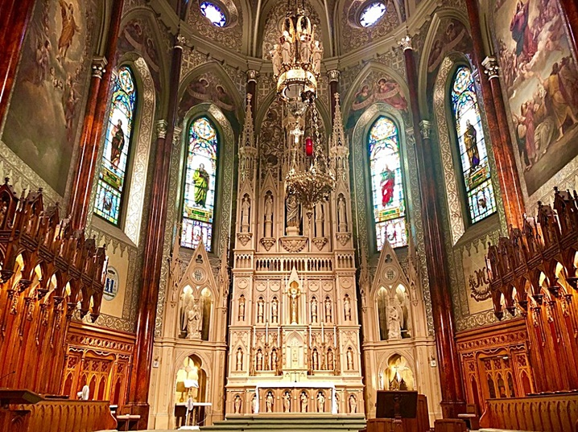

Slide 10
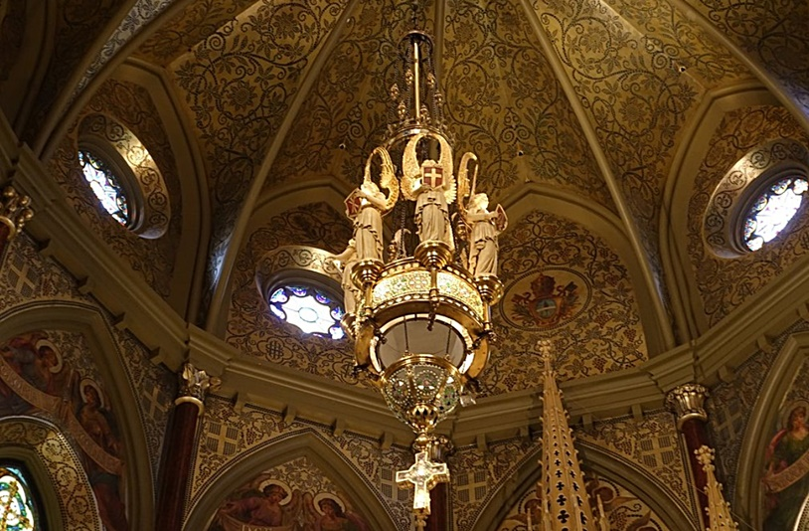

Slide 11
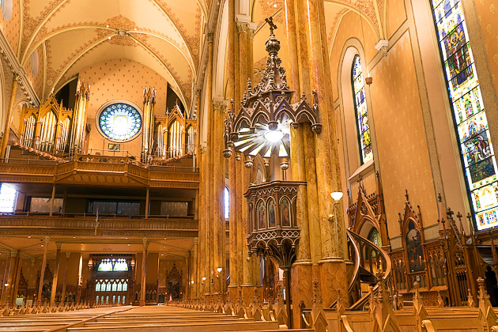

Slide 12
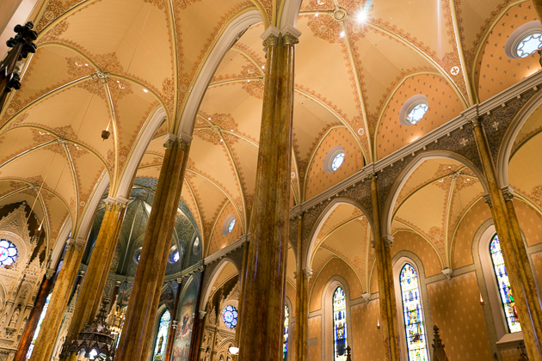

Slide 13
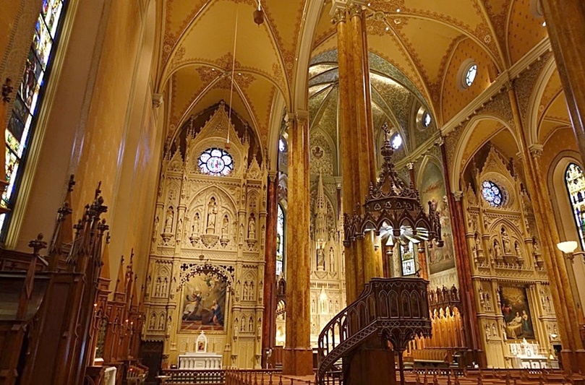

Slide 14
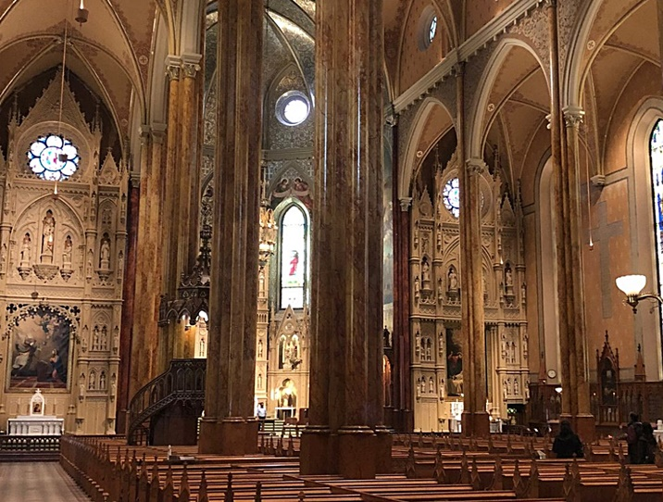

Slide 15
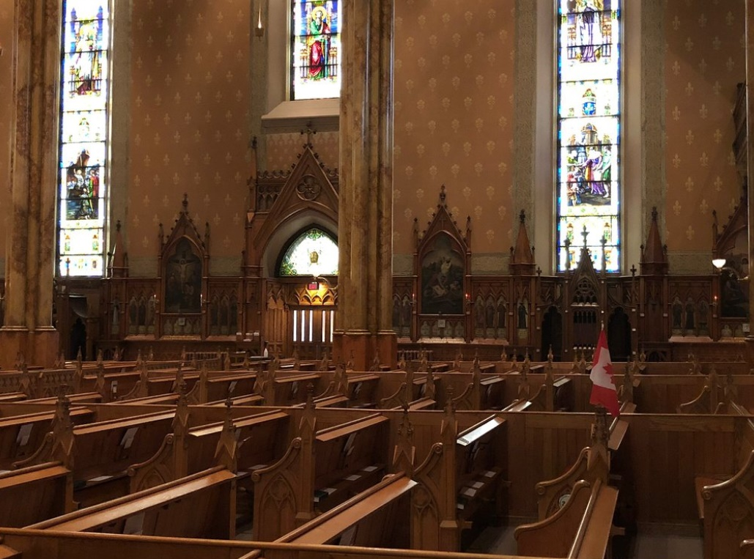

Slide 16
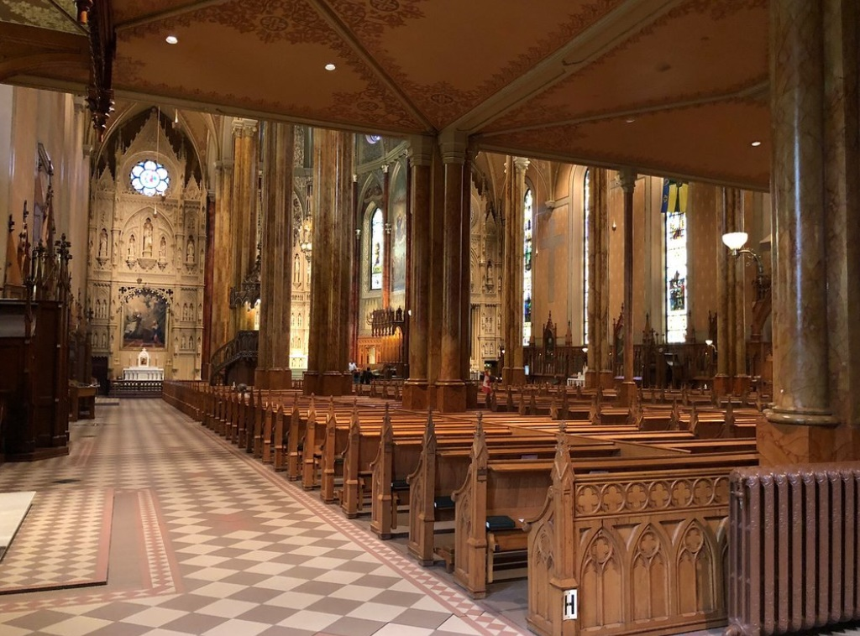

Slide 17
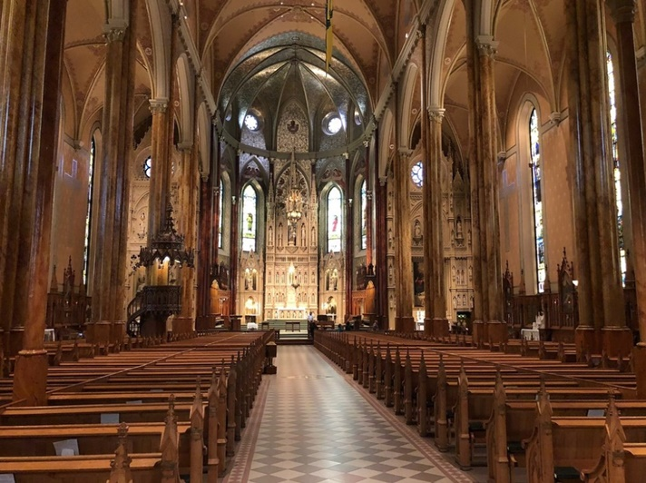

Slide 18
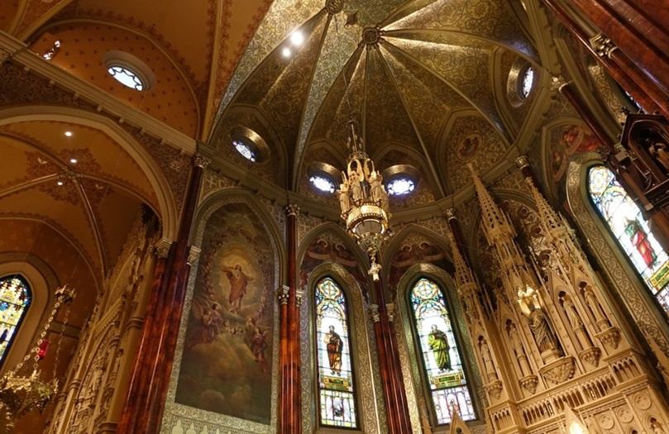

Slide 19
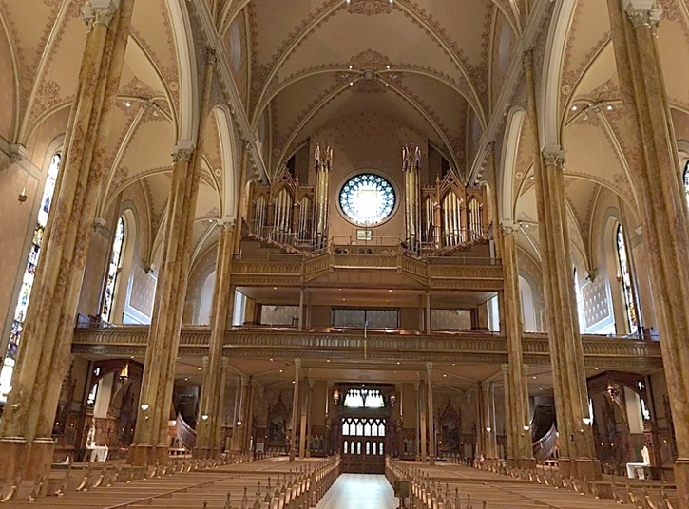

Slide 20
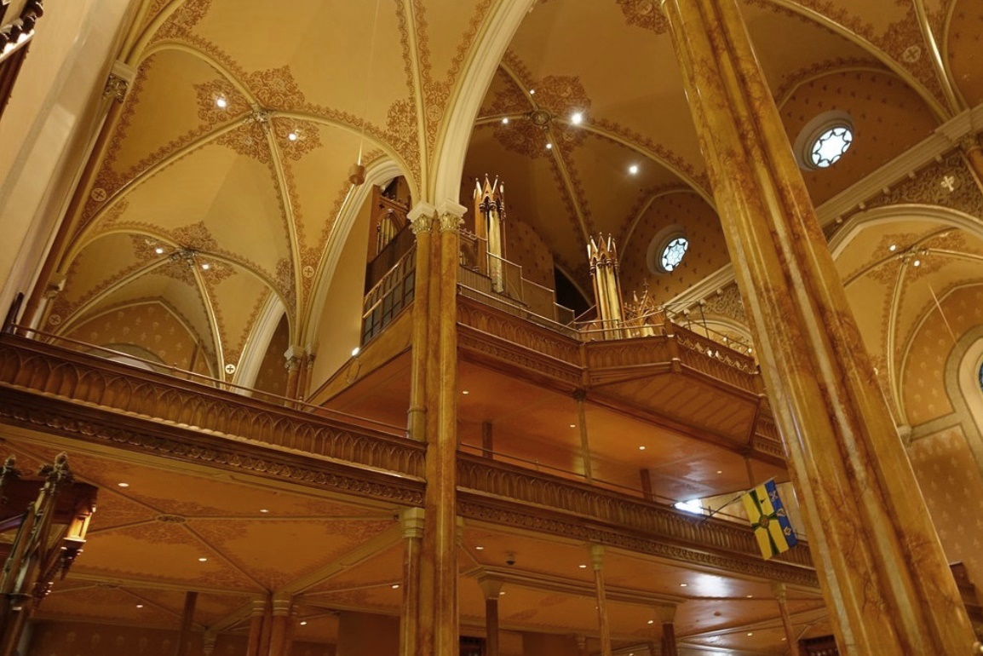

Slide 21
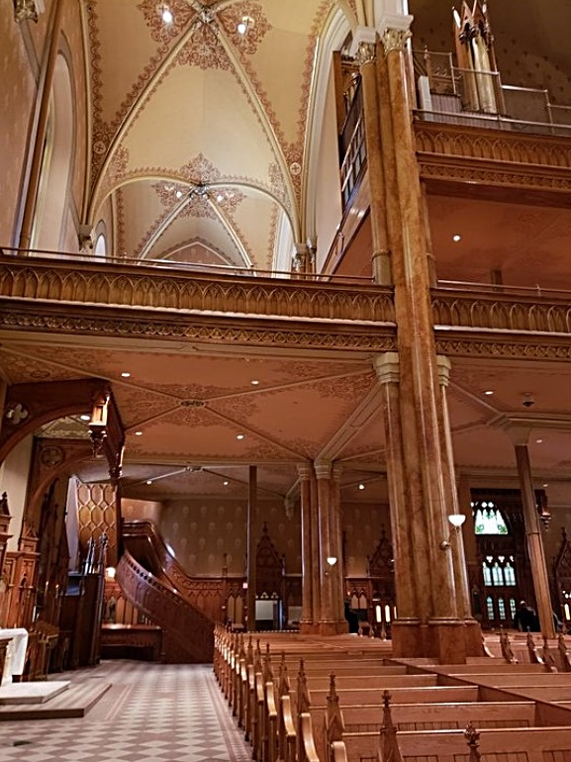
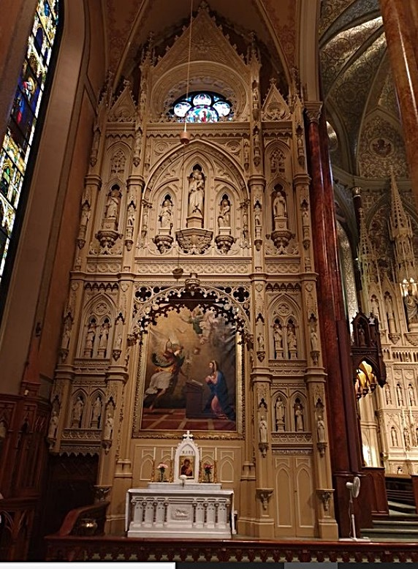

Slide 22
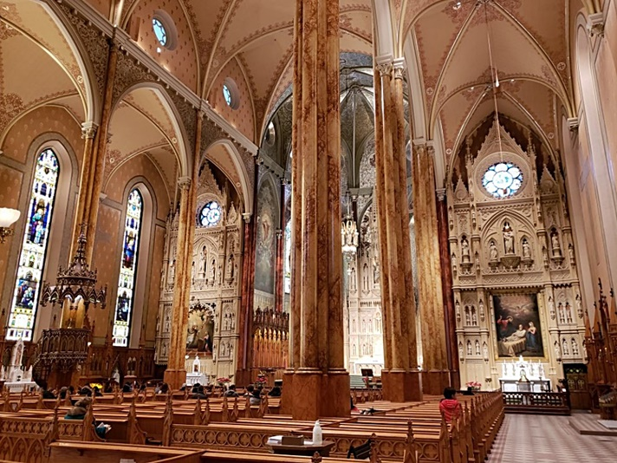

Slide 23
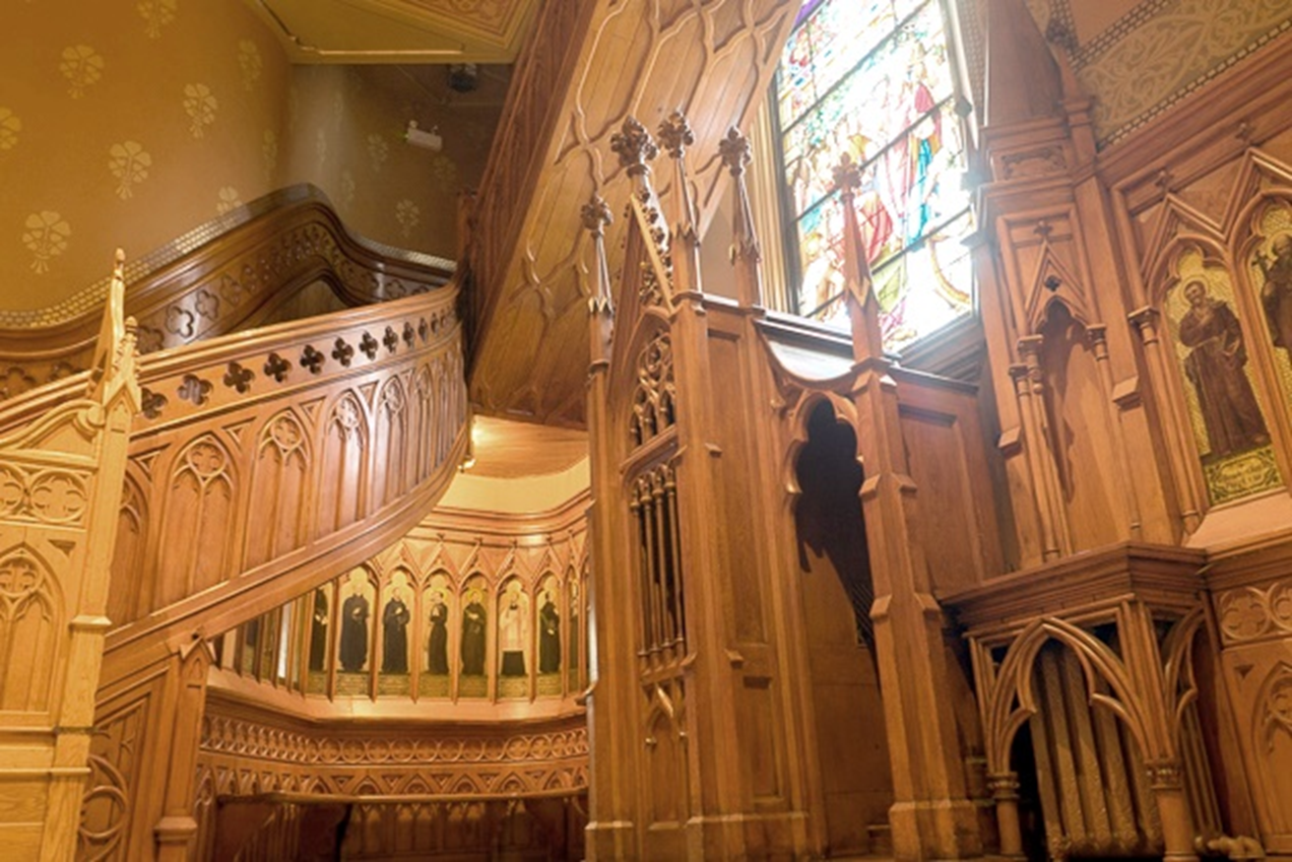

Slide 24
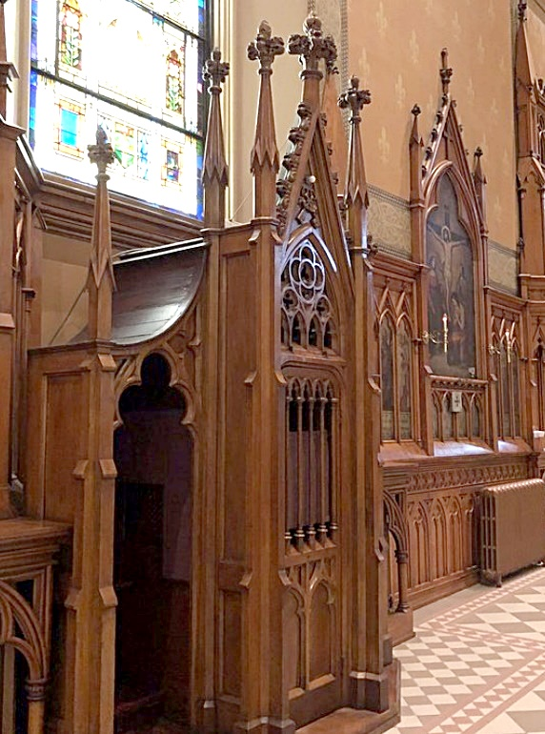
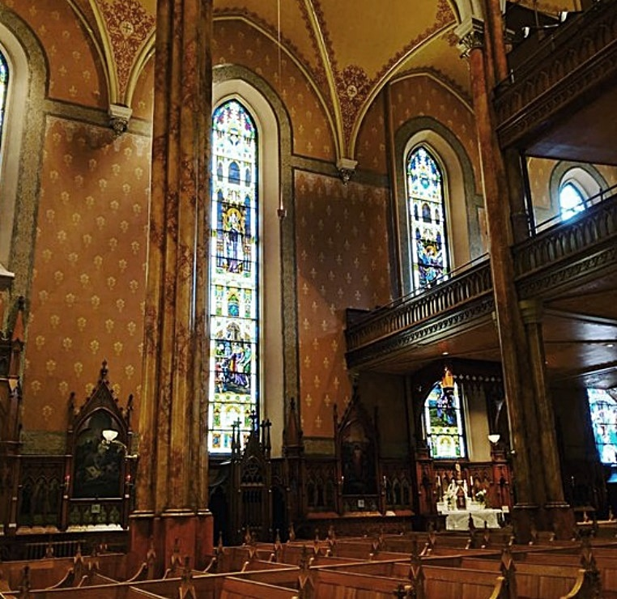

Slide 25
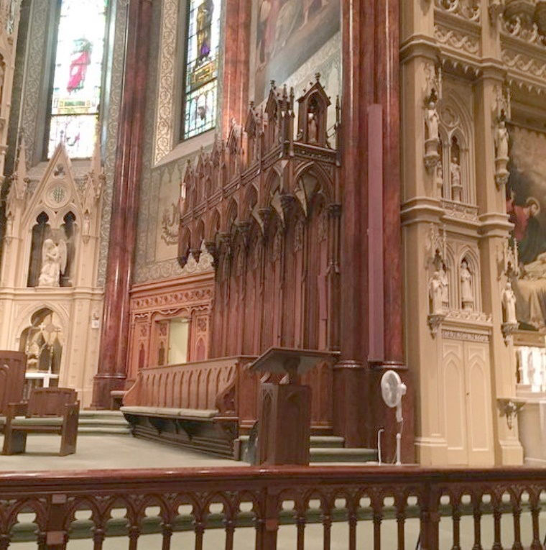

Slide 26
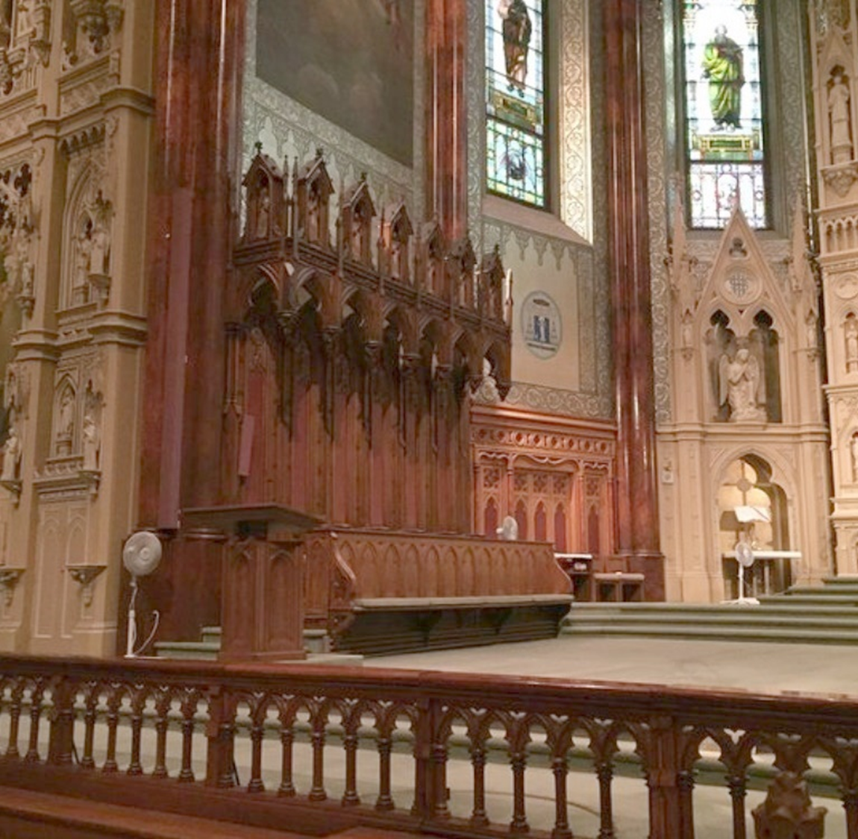

Slide 27
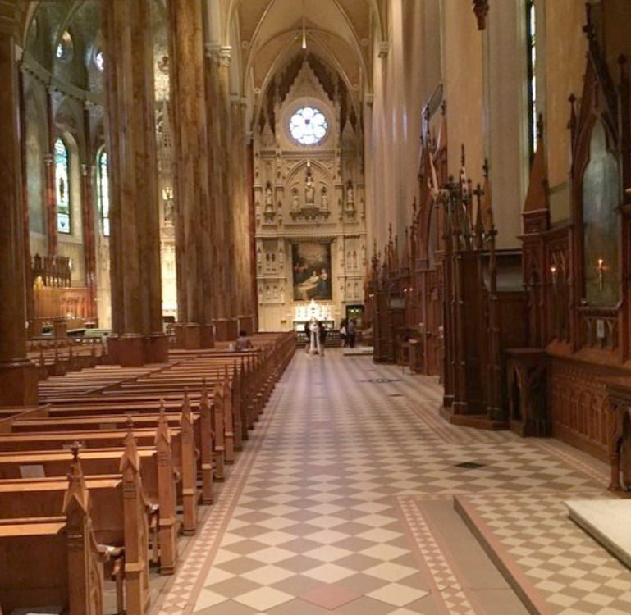

Slide 28
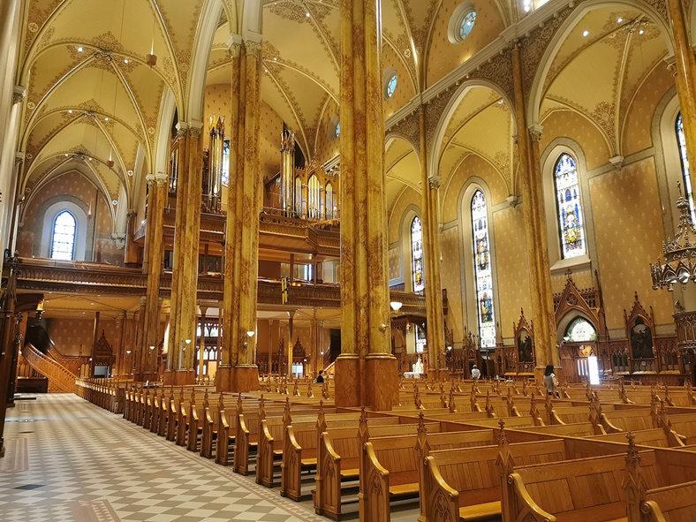

Slide 29
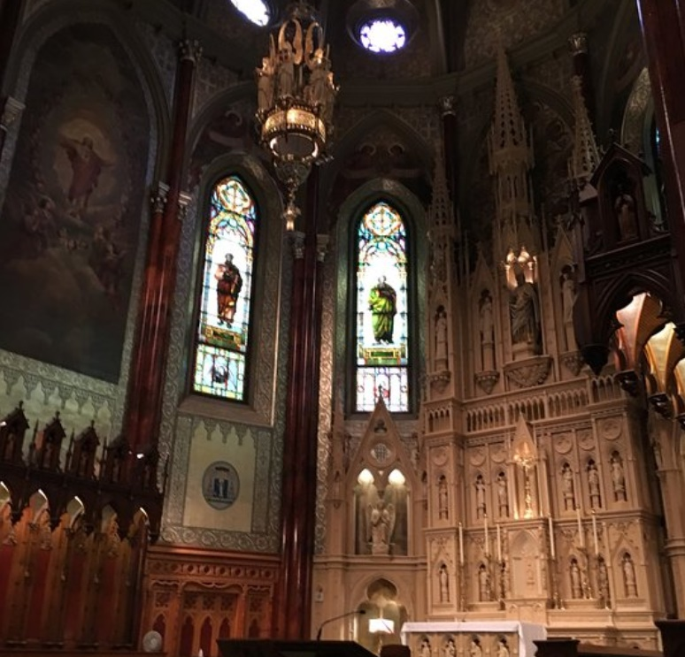

Slide 30
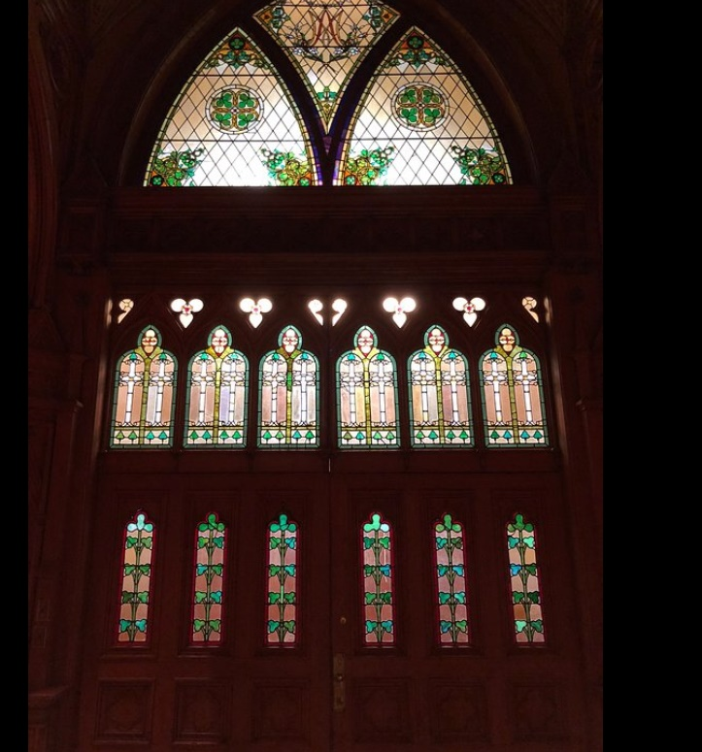

Slide 31
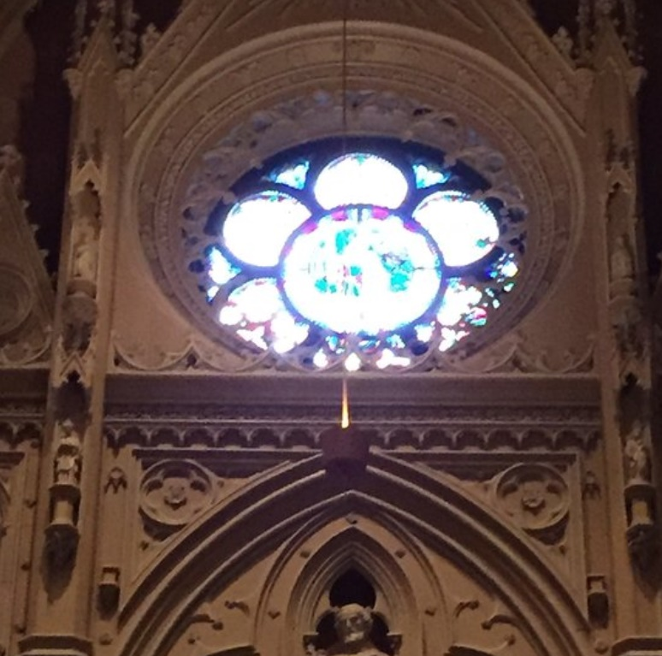

Slide 32
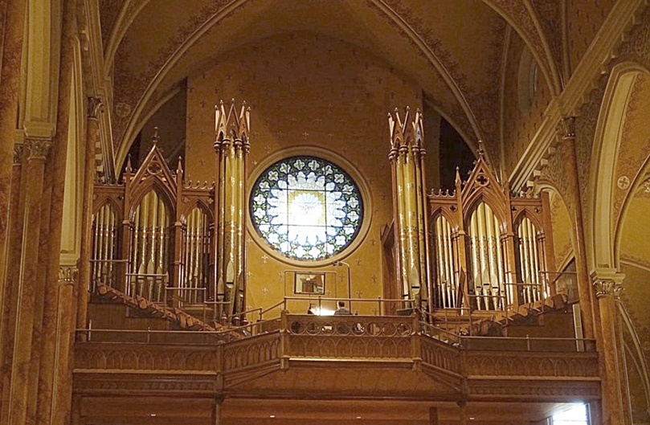

Slide 33
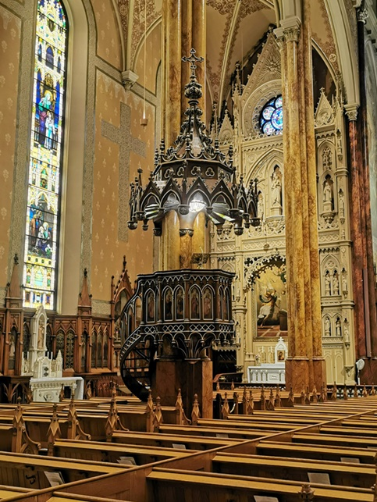
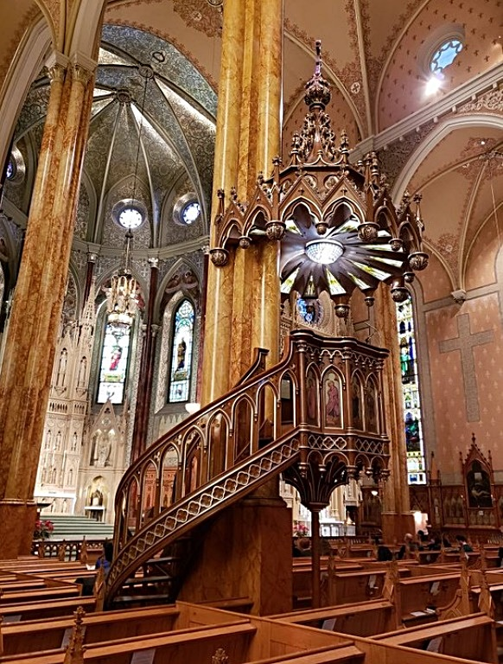

Slide 34
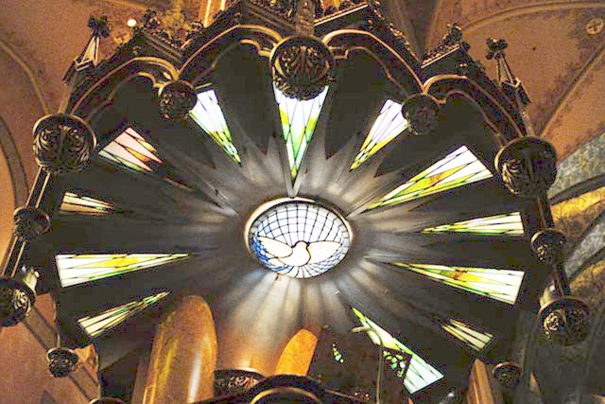

Slide 35
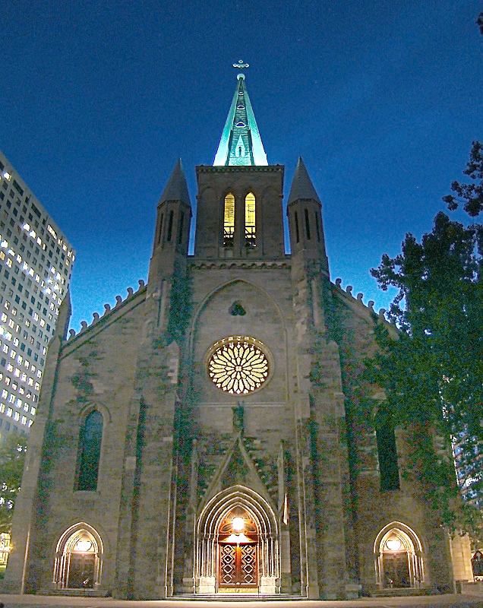

Slide 36

GRACIAS POR TU VISITA
Y QUE TENGAS UN BUEN DÍA
VICTOR NOVELLÓN

Slide 37







¿Te ha gustado?
Puedes ver más entrando
Aquí
Además puedes recibir powerpoints en tu correo electrónico suscribiéndote aquí:

